Slide 1


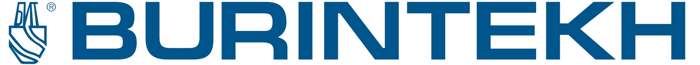

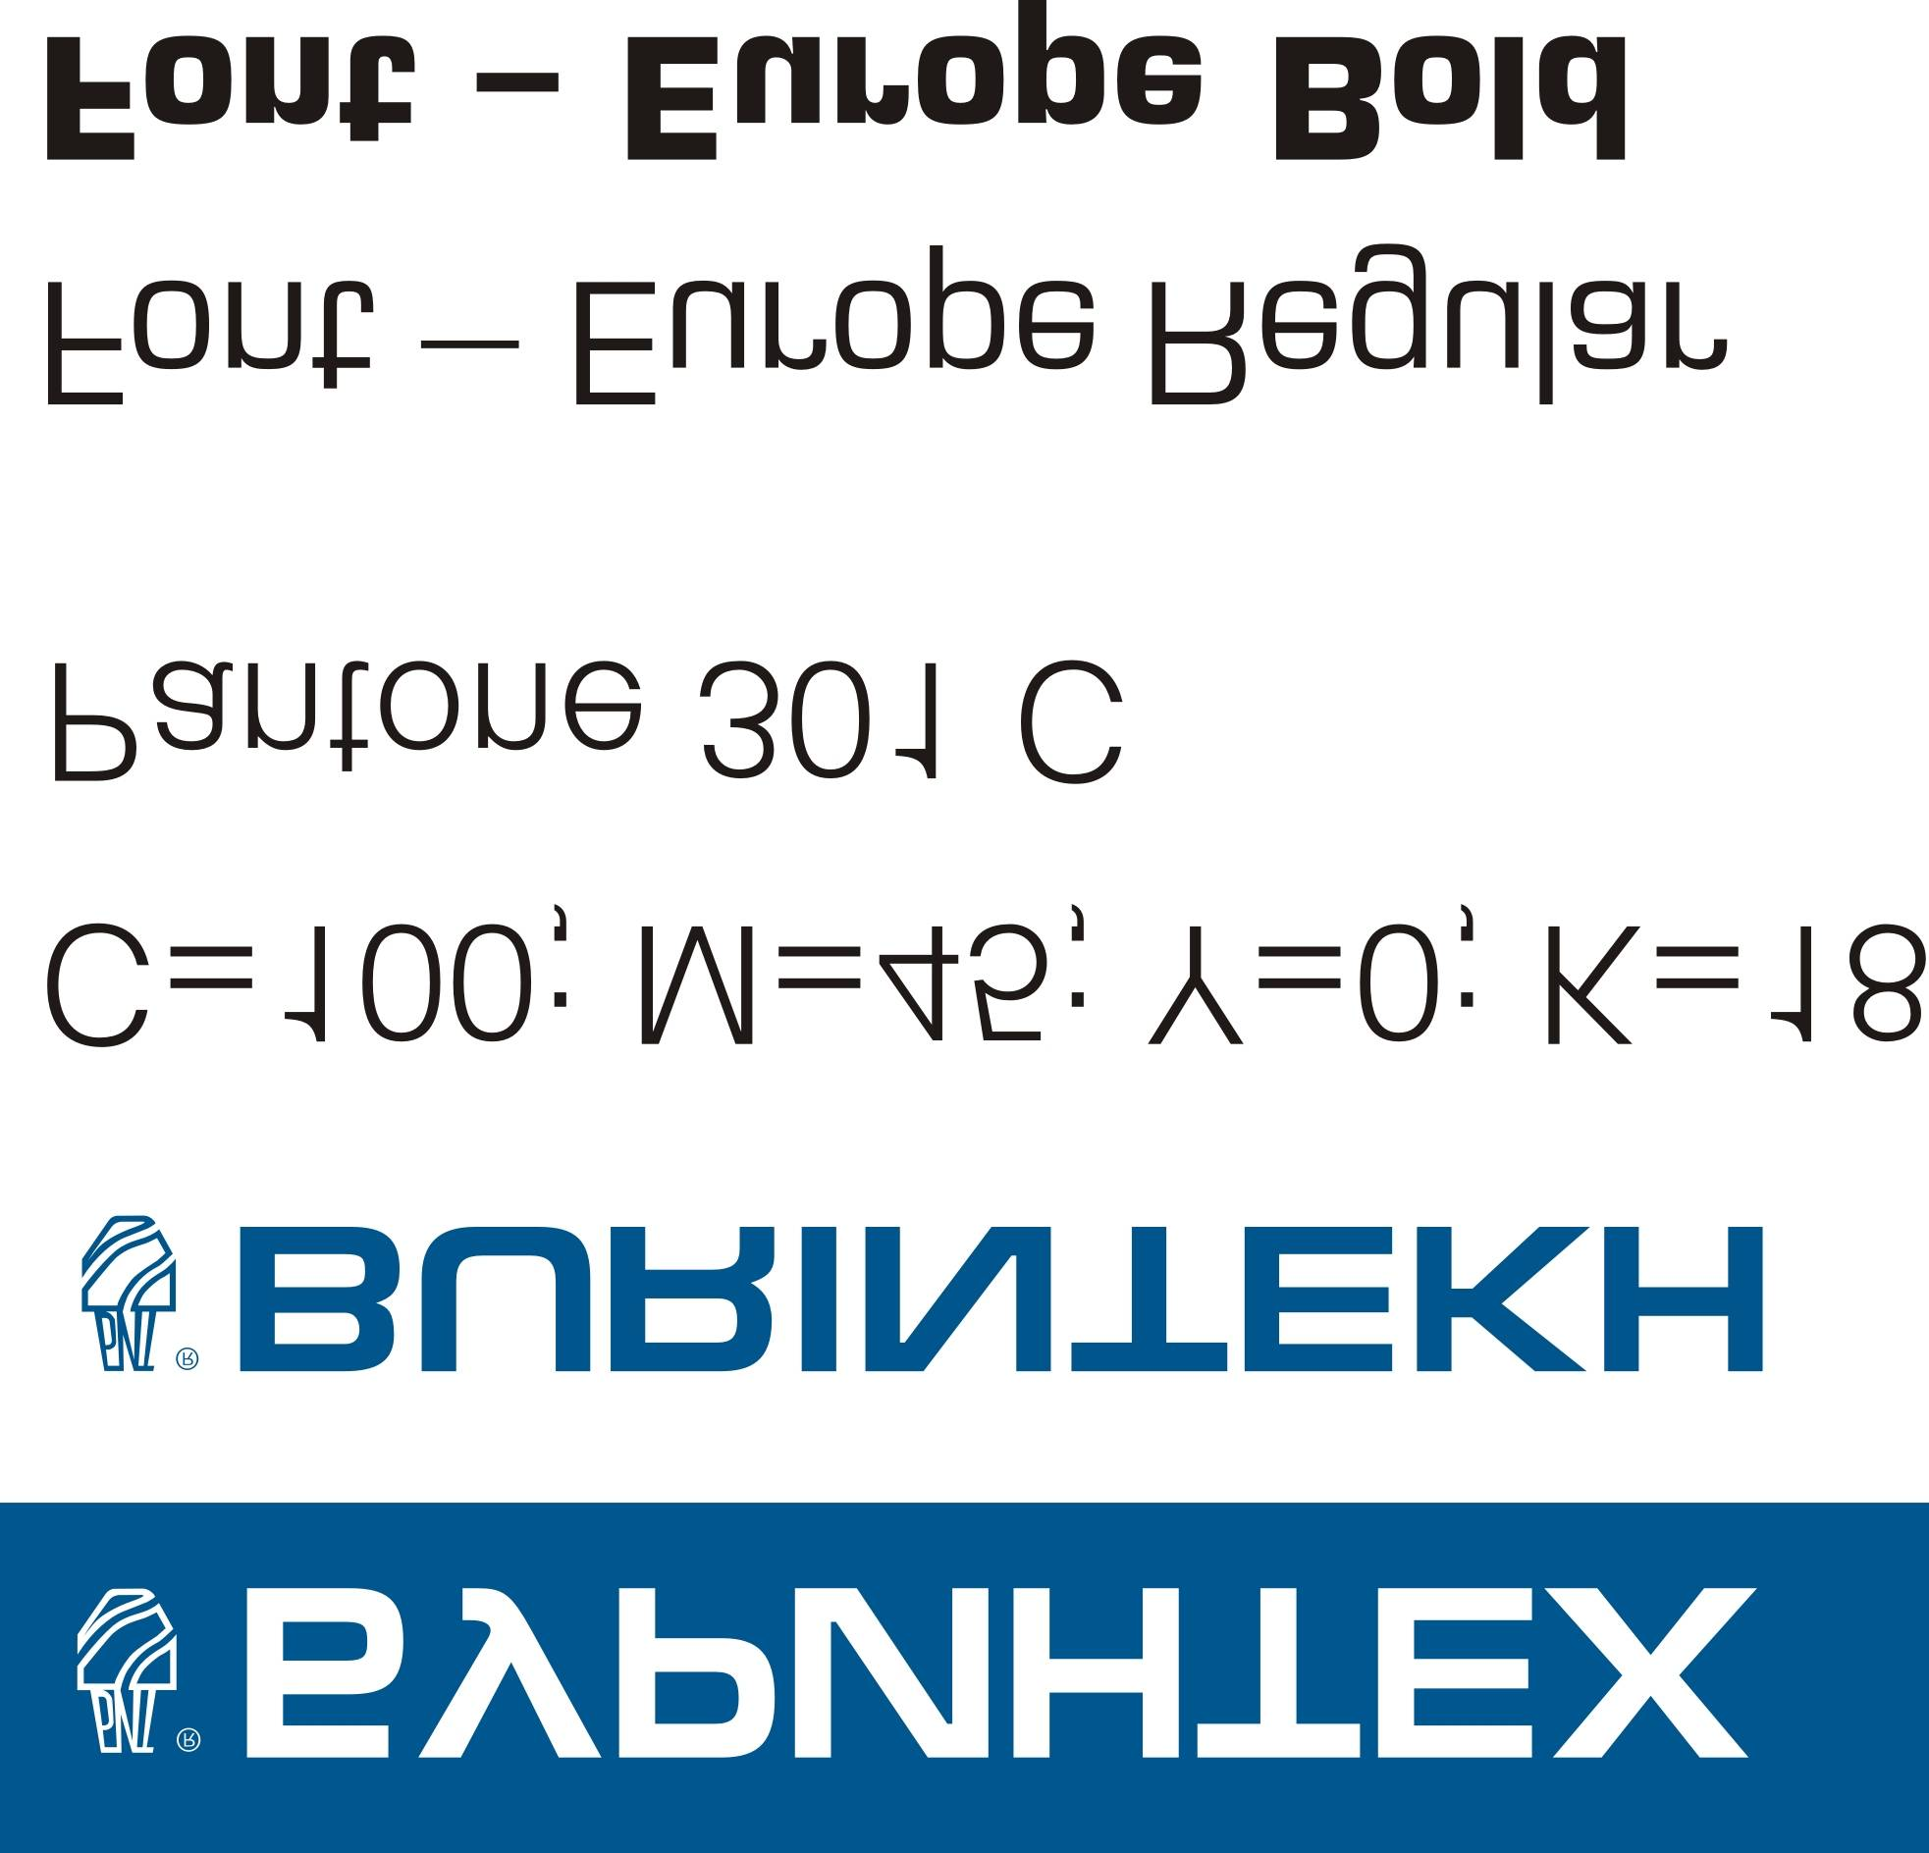
Н А У Ч Н О – П Р О И З В О Д С Т В Е Н Н О Е П Р Е Д П Р И Я Т И Е
РЕАГЕНТЫ ДЛЯ БУРЕНИЯ И КАПИТАЛЬНОГО РЕМОНТА СКВАЖИН
ТЕХНОЛОГИЯ ПРОВЕДЕНИЯ РЕМОНТНО-ИЗОЛЯЦИОННЫХ РАБОТ ПО ЛИКВИДАЦИИ МЕЖПЛАСТОВЫХ ПЕРЕТОКОВ
УФА 2017

Slide 2
РАЗРАБОТКА И ПРОИЗВОДСТВО
ПОРОДОРАЗРУШАЮЩИЙ ИНСТРУМЕНТ
PDC, шарошечные, алмазные, импрегнированные, специальные, бицентричные долота, лопастные раздвижные и нераздвижные расширители
ИНСТРУМЕНТ ДЛЯ ОТБОРА КЕРНА
PDC, TSP, алмазные, импрегнированные бурильные головки, керноотборные снаряды
ИНСТРУМЕНТ ДЛЯ ЗБС И КРС
комплекты технических средств для фрезерования «окна» в обсадной колонне, оборудование для фрезерования участков обсадных колонн, трубоотрезы, фрезеры, калибраторы-расширители, пробойники трубные
ЯССЫ, ЭЛЕМЕНТЫ КНБК, ОСНАСТКА ОБСАДНЫХ КОЛОНН
крутильные и осевые яссы, расхаживатели колонн, корректоры подачи – демпферы, протекторы забойные, калибраторы, центраторы, легкоразбуриваемая оснастка: башмаки, обратные клапаны, пробки

Slide 3
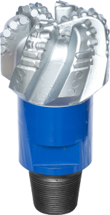
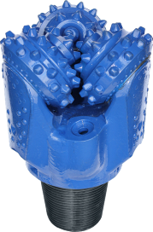
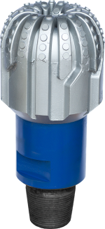
ПОРОДОРАЗРУШАЮЩИЙ ИНСТРУМЕНТ
PDC ДОЛОТА
в матричном и стальном исполнении для бурения горных пород I-VII категории твердости с максимальной скоростью и отличной управляемостью
ШАРОШЕЧНЫЕ ДОЛОТА
с фрезерованным и твердосплавным вооружением в корпусном и секционном исполнениях, эффективно работающие в тяжелых горно-геологических условиях
ИМПРЕГНИРОВАННЫЕ ДОЛОТА
для бурения с высокими механическими скоростями в твердых и крепких горных породах VII-XI категории твердости до XII категории абразивности

Slide 4
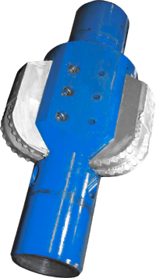
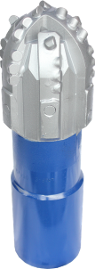
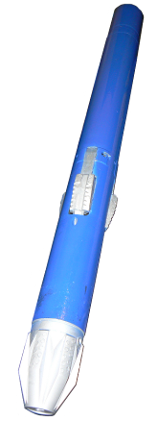
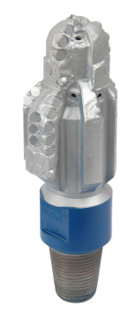
ПОРОДОРАЗРУШАЮЩИЙ ИНСТРУМЕНТ
СПЕЦИАЛЬНЫЕ ДОЛОТА
самое эффективное и доступное решение для бурения верхних интервалов и различных работ в обсаженных и открытых стволах скважин
РАСШИРИТЕЛИ ЛОПАСТНЫЕ
для бурения скважин с пилот-долотом или расширения ранее пробуренных интервалов
БИЦЕНТРИЧНЫЕ ДОЛОТА
позволяют бурить скважины большего диаметра, чем обычно возможно при диаметре ранее спущенной обсадной колонны
РАСШИРИТЕЛИ РАЗДВИЖНЫЕ
для расширения любых интервалов ствола скважины и бурения с одновременным расширением в составе КНБК с пилот-долотом

Slide 5
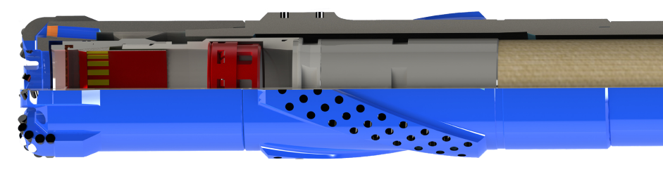
ИНСТРУМЕНТ ДЛЯ ОТБОРА КЕРНА
БУРИЛЬНЫЕ ГОЛОВКИ
в стальном и матричном исполнении, оснащаемые резцами PDC, термически стойкими поликристаллическими (TSP), импрегнированными алмазами или их комбинацией, предназначенные для отбора керна в горных породах I–X категории твердости, I–XII категории абразивности
КЕРНООТБОРНЫЕ СНАРЯДЫ
конструкция снарядов универсальная и позволяет на буровой применять один снаряд для отбора как неизолированного, так и изолированного керна, благодаря использованию стеклопластиковых керноприемных труб и изолирующей жидкости

Slide 6


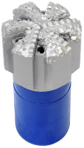

ИНСТРУМЕНТ ДЛЯ ЗБС И КРС
КОМПЛЕКТЫ ТЕХНИЧЕСКИХ СРЕДСТВ ДЛЯ ФРЕЗЕРОВАНИЯ «ОКНА» В ОБСАДНОЙ КОЛОННЕ
самые эффективные решения для фрезерования «окон» в обсадных колоннах 140, 146, 168, 178 и 245 мм и забуривания бокового ствола за одно СПО как с упором, так и без упора на забой
ОБОРУДОВАНИЕ ДЛЯ ФРЕЗЕРОВАНИЯ УЧАСТКОВ ОБСАДНЫХ КОЛОНН
раздвижной фрезерный инструмент для сплошного вырезания участка обсадной колонны по всему диаметру в любом интервале ствола скважины
ФРЕЗЕРЫ
широкая гамма высокоэффектив-ного фрезерного инструмента для работы в обсаженном и открытом стволах скважин

Slide 7
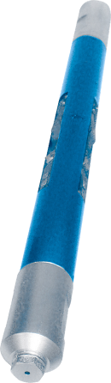

ИНСТРУМЕНТ ДЛЯ ЗБС И КРС
ПРОБОЙНИКИ
инструмент для пробивки отверстий в стенках НКТ и обсадных труб, находящихся в скважине, с целью сообщения их полости с затрубным пространством.
ТРУБООТРЕЗЫ
гидромеханический инструмент для отрезания в скважине части колонны обсадных или насосно-компрессорных труб для последующего извлечения на поверхность
КАЛИБРАТОРЫ-РАСШИРИТЕЛИ
специальные элементы КНБК необходимые для калибрования и расширения горизонтальных участков и участков ствола скважины с высокой интенсивностью искривления

Slide 8
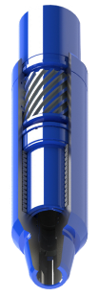

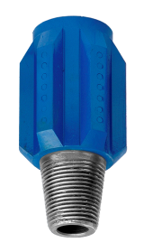

ЭЛЕМЕНТЫ КНБК
КОРРЕКТОРЫ ПОДАЧИ – ДЕМПФЕРЫ
гидравлический инструмент для обеспечения оптимального равномерного нагружения долота и демпфирования осевых нагрузок
ПРОТЕКТОРЫ ЗАБОЙНЫЕ
для демпфирования крутильной и осевой вибрации, ударов действующих на долото и обеспечения оптимального равномерного нагружения породоразрушающего инструмента
РАСХАЖИВАТЕЛИ КОЛОНН
механический инструмент для освобождения прихваченного внутрискважинного оборудования
КАЛИБРАТОРЫ И ЦЕНТРАТОРЫ
для калибрования стенок ствола скважины, стабилизации и центрирования бурильного инструмента

Slide 9
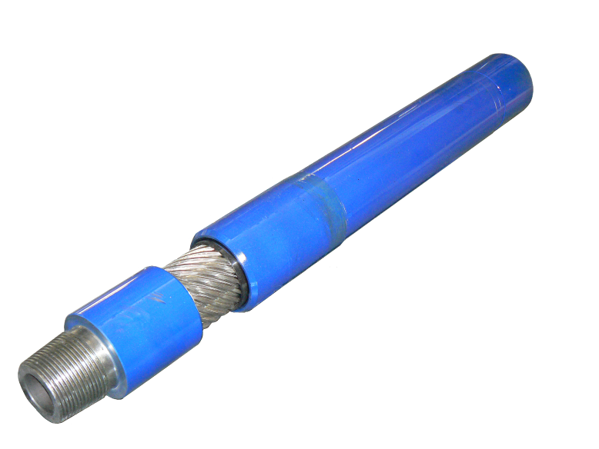
ЯССЫ
КРУТИЛЬНЫЕ ЯССЫ «SHOCK TURN»
гидравлические яссы правого и левого исполнения, предназначенные для освобождения прихваченного оборудования крутильными ударами вверх и вниз
ОСЕВЫЕ ЯССЫ
гидравлические и механические яссы правого и левого исполнения, предназначенные для освобождения прихваченного оборудования ударами вверх и вниз

Slide 10
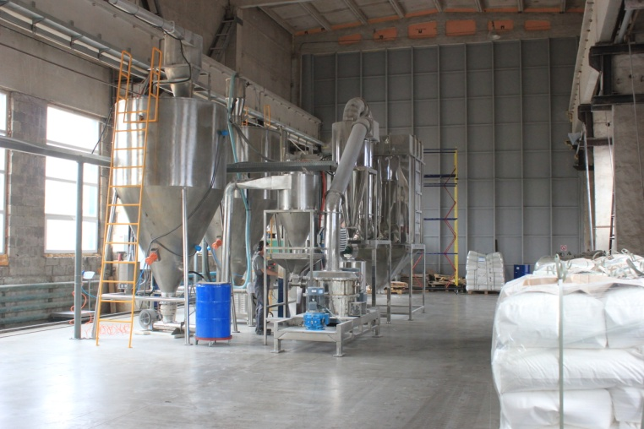
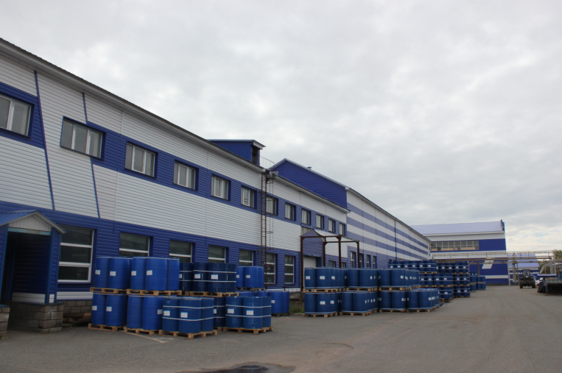
РЕАГЕНТЫ ДЛЯ БУРЕНИЯ И КАПИТАЛЬНОГО РЕМОНТА СКВАЖИН
Производство реагентов
В 2008 году запущен участок по производству химических реагентов.
Выпускаемая продукция является уникальной по своему назначению и свойствам, ее качество поддерживается на высоком уровне, что позволяет гарантировать высокое качество выполняемых услуг.
Для постоянно растущего и все более взыскательного рынка услуг пополняется линейка выпускаемой продукции новыми конкурентоспособными реагентами.

Slide 11
РЕАГЕНТЫ ДЛЯ БУРЕНИЯ И КАПИТАЛЬНОГО РЕМОНТА СКВАЖИН
БИО ХХ
органический ингибитор подавляющая процесс гидратации и набухания глин и глинистых сланцев
БЛ
смазочная добавка для обработки пресных и минерализованных буровых растворов
БЛ САЛТ
смазочная добавка для обработки соленых и соленасыщенных буровых растворов с высоким содержанием солей одно- и двухвалентных металлов
ДПС
детергент противосальниковый снижает поверхностное натяжение всех буровых растворов на водной основе и уменьшает склонность к налипанию глинистых частиц
БД
пеногаситель
БАС
комплексный реагент для установки жидкостных ванн для освобождения дифференциальных прихватов

Slide 12
РЕАГЕНТЫ ДЛЯ БУРЕНИЯ И КАПИТАЛЬНОГО РЕМОНТА СКВАЖИН
АНИПОЛ НВ
высококачественная модификация полианионной целлюлозы (ПАЦ) с низкой молекулярной массой
АНИПОЛ ВВ
высококачественная модификация полианионной целлюлозы (ПАЦ) с высокой молекулярной массой
ОПТИБУР
смесь предотвращающая прилипание шлама к долоту и элементам КНБК
ИК-130
ингибитор коррозии для защиты металла бурового инструмента от коррозии в средах с низким и высоким содержанием солей калия, натрия, кальция и магния
ИЗОКОР
изолирующая жидкость для керноотборного снаряда
ББС
состав для временного блокирования продуктивных пластов при проведении РИР и КРС

Slide 13
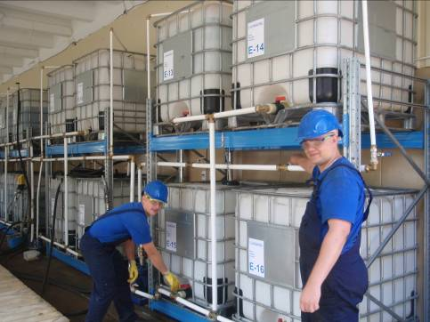
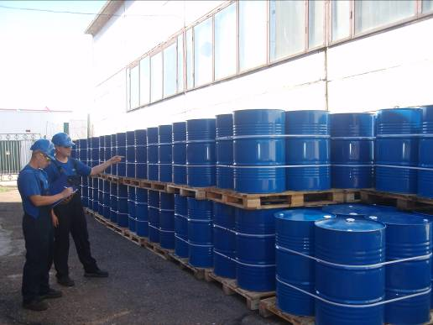
РЕАГЕНТЫ ДЛЯ БУРЕНИЯ И КАПИТАЛЬНОГО РЕМОНТА СКВАЖИН
МУЛЬТИСТАР
высококачественный модифицированный крахмал для бурения
БИОПОЛ
порошкообразный диспергирующийся биополимер ксантанового типа
ФИБРОВОЛОКНО
реагент для очистки ствола скважины от шлама

Slide 14
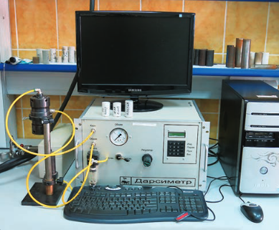
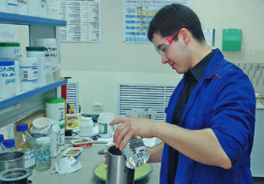
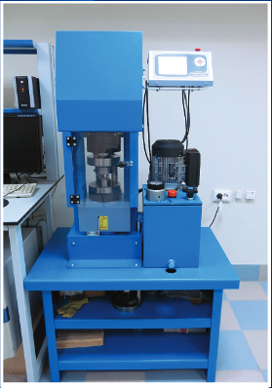
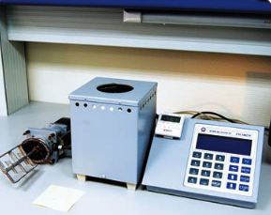
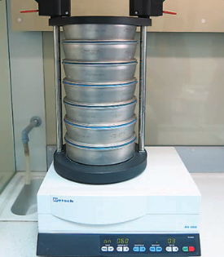
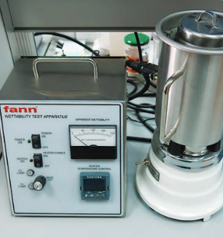
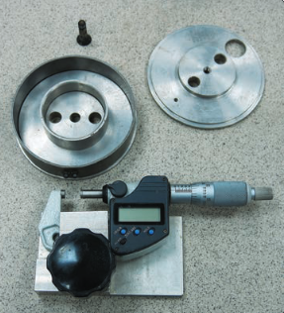
ТАМПОНАЖНЫЕ МАТЕРИАЛЫ ДЛЯ БУРЕНИЯ И КАПИТАЛЬНОГО РЕМОНТА СКВАЖИН
В 2010 году на базе испытательной лаборатории буровых растворов была создана Лаборатория крепления скважин.
Лаборатория крепления скважин ООО НПП «БУРИНТЕХ» представляет собой научно-исследовательскую базу с полным циклом исследований по созданию и внедрению новых перспективных разработок в области тампонажных материалов и буферных жидкостей.

Slide 15
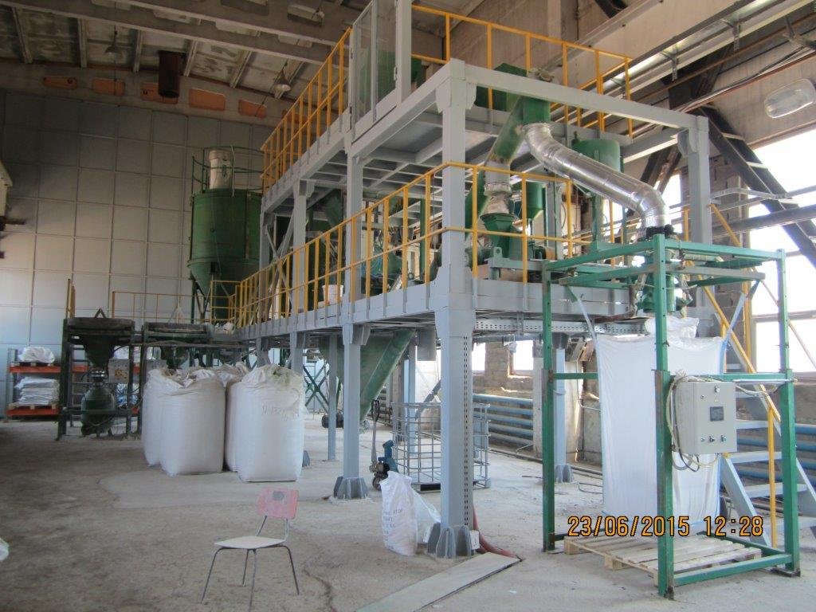
ТАМПОНАЖНЫЕ МАТЕРИАЛЫ ДЛЯ БУРЕНИЯ И КАПИТАЛЬНОГО РЕМОНТА СКВАЖИН
Модульный завод по приготовлению сухих тампонажных смесей
Линейка тампонажных материалов
Расширяющиеся тампонажные материалы
BIT-Cem-RTM
Облегченные тампонажные материалы
BIT-Cem-L
Ударопрочные армированные тампонажные материалы BIT-Cem-Arm
Тампонажные материалы для ликвидации поглощений BIT-Cem-Lock
Кислоторастворимый тампонажный материал BIT-Resoluble-Cem
Магнезиальный тампонажный материал BIT-Cem-M
Мощность завода 30 000 тонн в год.
В случае увеличения потребности имеется
возможность расширения производства.

Slide 16
ТАМПОНАЖНЫЕ МАТЕРИАЛЫ ДЛЯ БУРЕНИЯ И КАПИТАЛЬНОГО РЕМОНТА СКВАЖИН
Расширяющиеся тампонажные материалы для нефтяных и газовых скважин BIT-Cem-RTM
Показатели | Результаты испытаний
 | BIT-Cem-RTM-50 | BIT-Cem-RTM-75 | BIT-Cem-RTM-GT
Плотность, г/см³ | 1,88 - 1,9 | 1,88 - 1,9 | 1,88 - 1,9
Время загустевания до консистенции 30 Вс, мин при 24°С | 100 - 300 | 100 - 300 | 100 - 300
Растекаемость, мм | >220 | >220 | >220
ПФ 30 мин, мл | 120-140 | 120 - 140 | 120-140
Коэффициент линейного расширения, % | Не менее 1,5 | Не менее 1,5 | Не менее 1,5
Водоотделение, мл за 2 часа | 0 - 1 | 0 - 1 | 0 - 1
Прочность на изгиб/сжатие через 1 сутки при 50°С, 75°С, МПа | 5-6/17-20 | 7-8/25-30 | 2-3/8-10
Прочность на изгиб/сжатие через 3 суток при 50°С, 75°С, МПа | 6-8/35-40 | 8-9/35-40 | 4-5/15-20
Прочность на изгиб/сжатие через 7 суток при 50°С, 75°С, МПа | 8-9/35-40 | 8-9/35-40 | 5-6/25-30
Температурный диапазон применения, °С | 20 - 50 | 50 - 75 | 20 - 50
Проницаемость, мД | 0,01 - 0,08 | 0,01 - 0,08 | 0,001 - 0,01

Slide 17
ТАМПОНАЖНЫЕ МАТЕРИАЛЫ ДЛЯ БУРЕНИЯ И КАПИТАЛЬНОГО РЕМОНТА СКВАЖИН
Облегченные тампонажные материалы
Показатели | Результаты испытаний
 | BIT-Cem-L3 |  | BIT-Cem-L4
Плотность, г/см³ | 1,30 - 1,35 |  | 1,4 - 1,45
Время загустевания до консистенции 30 Вс, мин при 24°С | 100 - 300 |  | 100 - 300
Растекаемость, мм | >220 |  | >220
ПФ 30 мин, мл | 150- 200 |  | 150- 200
Водоотделение, мл за 2 часа | 0 - 1 |  | 0 - 1
Прочность на изгиб/сжатие (через 2 сут) при 24°С, (через 1 сут) при 60°С | 0,7-1/ 1-1,5 | 1-2/5-6 | 0,7-1/1-1,5 | 1-2/6-7
Прочность на изгиб/сжатие (через 4 сут) при 24°С, (через 3 сут) при 60°С | 0,7-1/1-1,5 | 2-2,5/8-9 | 1-1,5/1,5-2 | 2-3/8-10
Прочность на изгиб/сжатие (через 7 сут) при 24°С, при 60°С | 1-2/1,5-3 | 2-2,5/8-10 | 1-2/3-5 | 2-3/9-12
Температурный диапазон применения, °С | 20 - 75

Slide 18
ТАМПОНАЖНЫЕ МАТЕРИАЛЫ ДЛЯ БУРЕНИЯ И КАПИТАЛЬНОГО РЕМОНТА СКВАЖИН
Преимущества использования облегченных тампонажных материалов BIT-Cem-L
Высокая седиментационная устойчивость тампонажного раствора
Оптимальные реологические характеристики
Отсутствие усадки цементного камня
Высокая антикоррозионная стойкость
Хорошая кольматирующая способность
Возможность осуществлять цементирование колонн в различных геологических условиях без использования муфты ступенчатого цементирования

Slide 19
ТАМПОНАЖНЫЕ МАТЕРИАЛЫ ДЛЯ БУРЕНИЯ И КАПИТАЛЬНОГО РЕМОНТА СКВАЖИН
Ударопрочный армированный тампонажный материал
Показатели | Результаты испытаний
 | BIT-Cem-Arm
Плотность, г/см³ | 1,88 - 1,9
Время загустевания до консистенции 30 Вс, мин при 24°С | 100 - 300
Растекаемость, мм | >220
ПФ 30 мин, мл | 100-150
Водоотделение, мл за 2 часа | 0 - 1
Прочность на изгиб/сжатие через 1 сутки при 75°С, МПа | 7-8/25-30
Прочность на изгиб/сжатие через 3 суток при 75°С, МПа | 8-9/35-40
Прочность на изгиб/сжатие через 7 суток при 75°С, МПа | 8-11/40-50
Температурный диапазон применения, °С | 20 - 75
Кинетическая энергия Eк трещинообразования, Дж | 2,8 – 3,1
Notes:
Хочется сказать про РУО, в которых в качестве дисперсионной среды может применяться специально подобранное минеральное масло, ДТ или на основе сложных эфиров для бурения в условиях повышенных экологических требований.
Особое внимание обращаю Вас на систему бурового раствора Мультибур- это первый в своем роде гелево-эмульсионный буровой раствор, нами он позиционируется как альтернатива РУО для бурения неустойчивых и обвальных пород, интервалов с

Slide 20
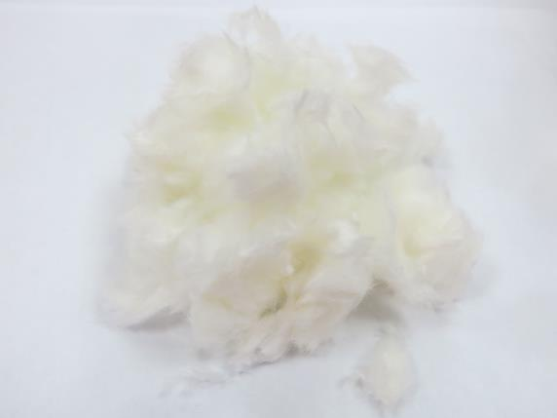
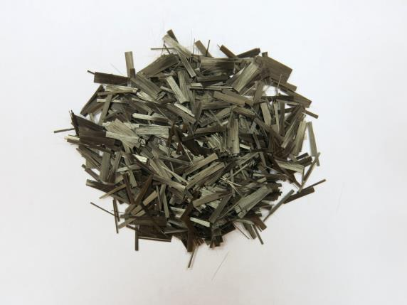
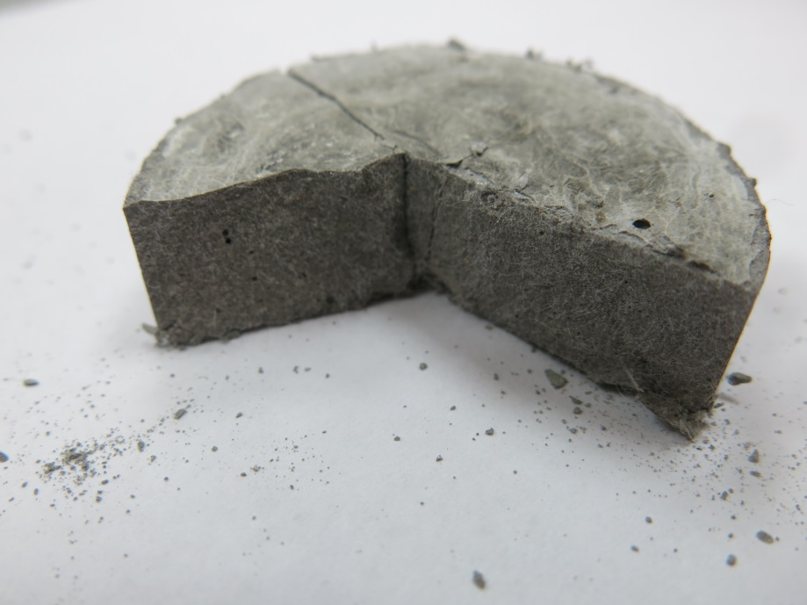
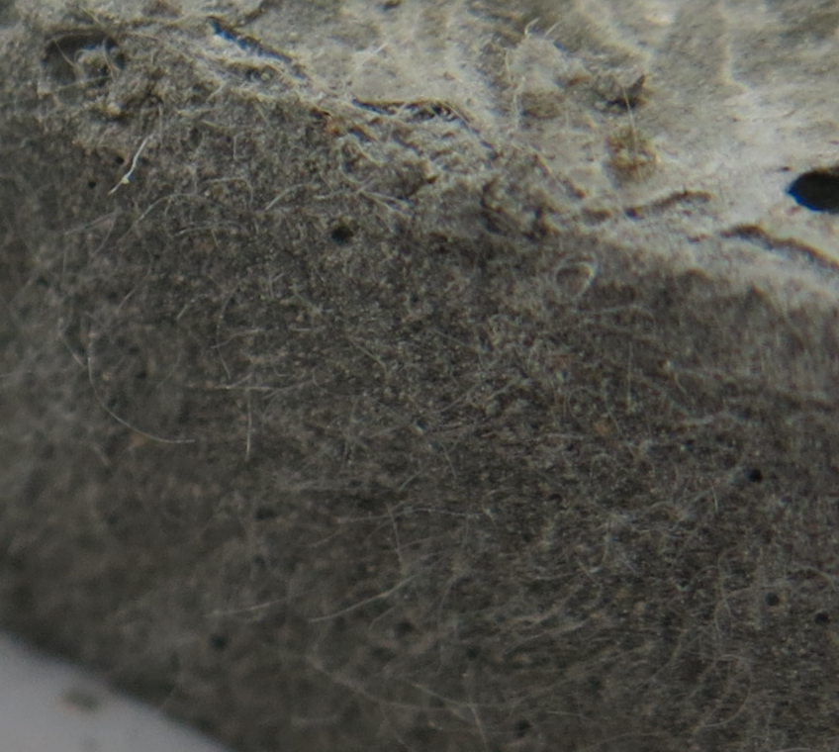

ТАМПОНАЖНЫЕ МАТЕРИАЛЫ ДЛЯ БУРЕНИЯ И КАПИТАЛЬНОГО РЕМОНТА СКВАЖИН
Для повышения ударной прочности используются специальные органические полимеры, для армирования комплекс из фибр волокон

Slide 21
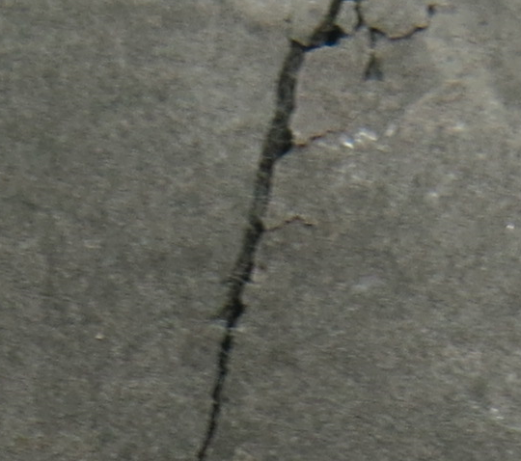
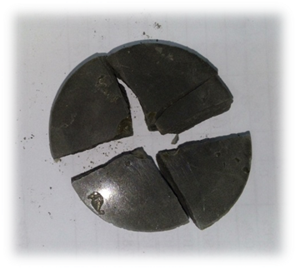
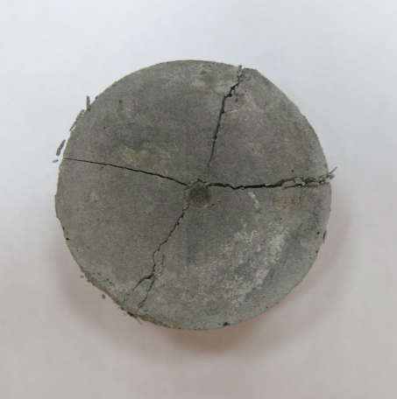

ТАМПОНАЖНЫЕ МАТЕРИАЛЫ ДЛЯ БУРЕНИЯ И КАПИТАЛЬНОГО РЕМОНТА СКВАЖИН
Диски после ударной нагрузки
ПЦТ-1-G
BIT-Cem-Arm

Slide 22
ТАМПОНАЖНЫЕ МАТЕРИАЛЫ ДЛЯ БУРЕНИЯ И КАПИТАЛЬНОГО РЕМОНТА СКВАЖИН
Преимущества использования ударопрочных армированных тампонажных материалов BIT-Cem-Arm
Высокая седиментационная устойчивость тампонажного раствора
Оптимальные реологические характеристики
Отсутствие усадки цементного камня
Высокая антикоррозионная стойкость
Высокая ударная прочность цементного камня
Армирующие волокна не дают трещинам распространяться по цементному камню
Позволяет сохранить тампонажный камень после ударных нагрузок в ходе перфорации скважины и ГРП

Slide 23
ТАМПОНАЖНЫЕ МАТЕРИАЛЫ ДЛЯ БУРЕНИЯ И КАПИТАЛЬНОГО РЕМОНТА СКВАЖИН
Тампонажный состав для ликвидации поглощении BIT-Cem-Lock
Показатели | Результаты испытаний
 | BIT-Cem-Lock
Плотность, г/см³ | 1,5 - 1,9
Время загустевания до консистенции 30 Вс, мин при 24°С | 100 - 300
Растекаемость, мм | >200
ПФ 30 мин через диск (трещины 3*3мм) ΔP=0,7 МПа, мл | 80 - 100
ПФ 30 мин через диск (трещины 3*3мм) ΔP=7 МПа, мл | 150 - 200
Максимальная репрессия ΔРmax , МПа | более 15
Водоотделение, мл за 2 часа | 0 - 1
Прочность на изгиб/сжатие (через 2 суток) при 24°С, МПа | 1-3/2-4
Прочность на изгиб/сжатие (через 4 суток) при 24°С, МПа | 2-4/4-6
Прочность на изгиб/сжатие (через 7 суток) при 24°С, МПа | 2-4/4-6
Температурный диапазон применения, °С | 20 - 80

Slide 24
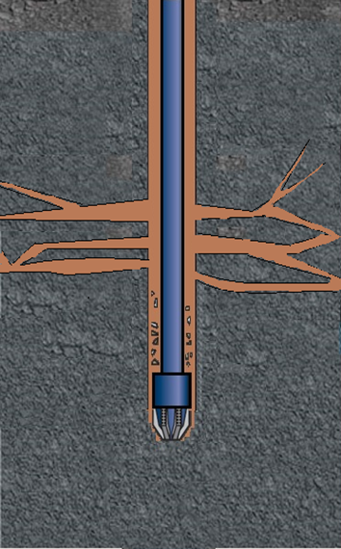
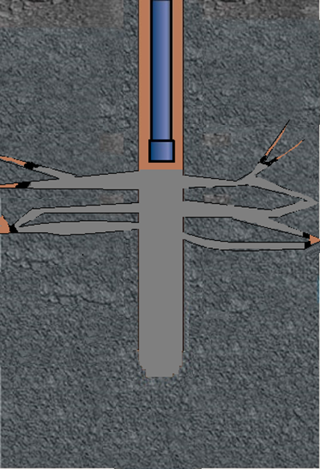
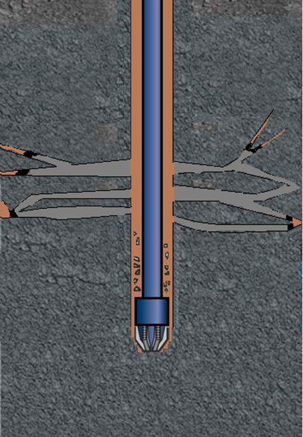
ТАМПОНАЖНЫЕ МАТЕРИАЛЫ ДЛЯ БУРЕНИЯ И КАПИТАЛЬНОГО РЕМОНТА СКВАЖИН
Ликвидация поглощений c применением BIT-Cem-Lock

Slide 25
ТАМПОНАЖНЫЕ МАТЕРИАЛЫ ДЛЯ БУРЕНИЯ И КАПИТАЛЬНОГО РЕМОНТА СКВАЖИН
Преимущества использования тампонажных составов для ликвидации поглощений BIT-Cem-Lock
Позволяет ликвидировать катастрофические поглощения
Не требует больших объемов закачки
Образует прочный и практически непроницаемый цементный камень в каналах фильтрации
Прост в применении
Notes:
Хочется сказать про РУО, в которых в качестве дисперсионной среды может применяться специально подобранное минеральное масло, ДТ или на основе сложных эфиров для бурения в условиях повышенных экологических требований.
Особое внимание обращаю Вас на систему бурового раствора Мультибур- это первый в своем роде гелево-эмульсионный буровой раствор, нами он позиционируется как альтернатива РУО для бурения неустойчивых и обвальных пород, интервалов с

Slide 26
ТАМПОНАЖНЫЕ МАТЕРИАЛЫ ДЛЯ БУРЕНИЯ И КАПИТАЛЬНОГО РЕМОНТА СКВАЖИН
Кислоторастворимый тампонажный материал BIT-Resoluble-Cem
Цементирование обсадных колонн, перекрывающих отложения легкорастворимых солей и других горных пород;
Ликвидация поглощений, вплоть до катастрофических;
Установка моста, для зарезки бокового ствола, без спуско-подъемочных работ, легко прокачивается через долото;
Восстановление разрушенной цементной колонны;
Консолидация слабосцементированных пород;
Notes:
Хочется сказать про РУО, в которых в качестве дисперсионной среды может применяться специально подобранное минеральное масло, ДТ или на основе сложных эфиров для бурения в условиях повышенных экологических требований.
Особое внимание обращаю Вас на систему бурового раствора Мультибур- это первый в своем роде гелево-эмульсионный буровой раствор, нами он позиционируется как альтернатива РУО для бурения неустойчивых и обвальных пород, интервалов с

Slide 27
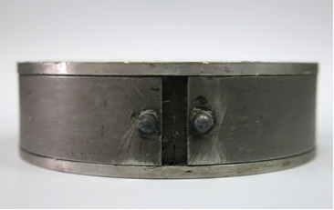
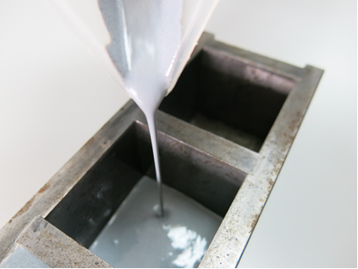
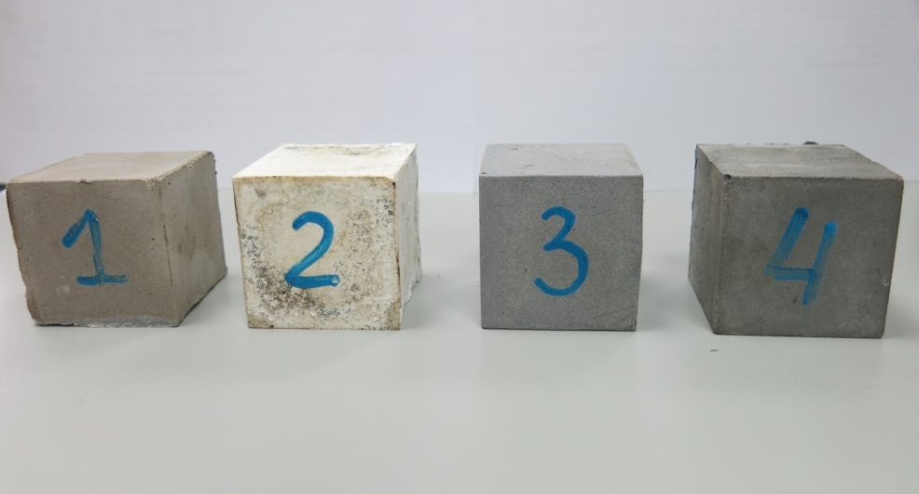
ТАМПОНАЖНЫЕ МАТЕРИАЛЫ ДЛЯ БУРЕНИЯ И КАПИТАЛЬНОГО РЕМОНТА СКВАЖИН
Особенности BIT-Resoluble-Cem
Полностью растворяется в 15% НСl
Сокращенное время ОЗЦ – 90% твердости приобретает за первые 3 ч
Управляемое расширение цементного камня до 2%
Notes:
Хочется сказать про РУО, в которых в качестве дисперсионной среды может применяться специально подобранное минеральное масло, ДТ или на основе сложных эфиров для бурения в условиях повышенных экологических требований.
Особое внимание обращаю Вас на систему бурового раствора Мультибур- это первый в своем роде гелево-эмульсионный буровой раствор, нами он позиционируется как альтернатива РУО для бурения неустойчивых и обвальных пород, интервалов с

Slide 28
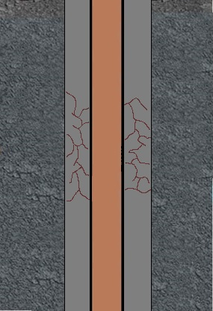
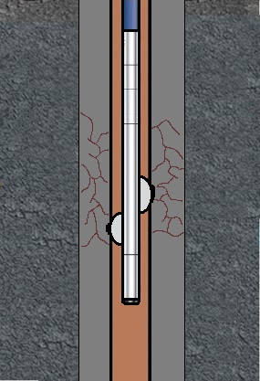
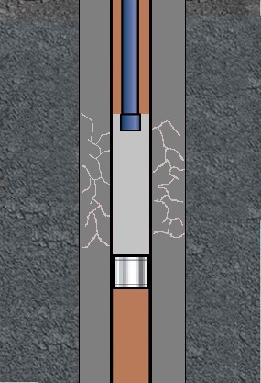
ТАМПОНАЖНЫЕ МАТЕРИАЛЫ ДЛЯ БУРЕНИЯ И КАПИТАЛЬНОГО РЕМОНТА СКВАЖИН
Восстановление цементной колонны с применением щелевого перфоратора и материала BIT-Resoluble-Cem
Notes:
Хочется сказать про РУО, в которых в качестве дисперсионной среды может применяться специально подобранное минеральное масло, ДТ или на основе сложных эфиров для бурения в условиях повышенных экологических требований.
Особое внимание обращаю Вас на систему бурового раствора Мультибур- это первый в своем роде гелево-эмульсионный буровой раствор, нами он позиционируется как альтернатива РУО для бурения неустойчивых и обвальных пород, интервалов с

Slide 29
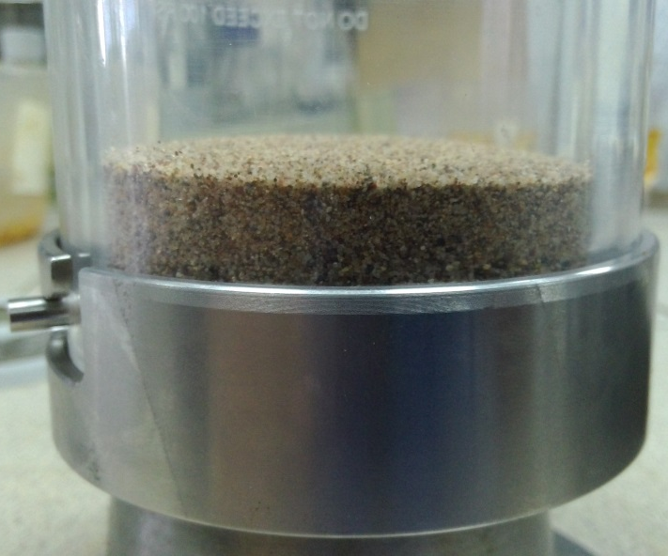
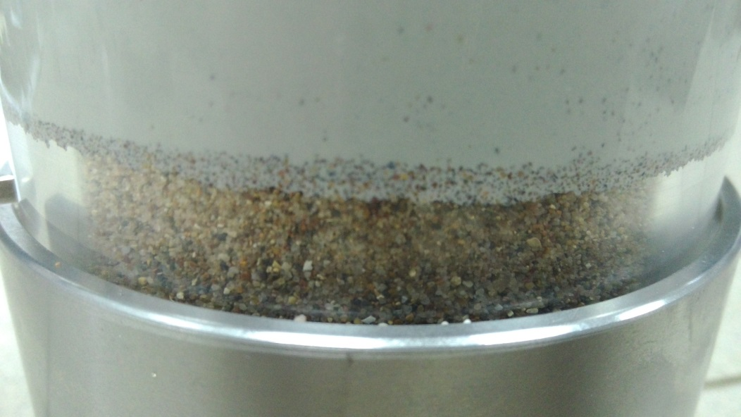
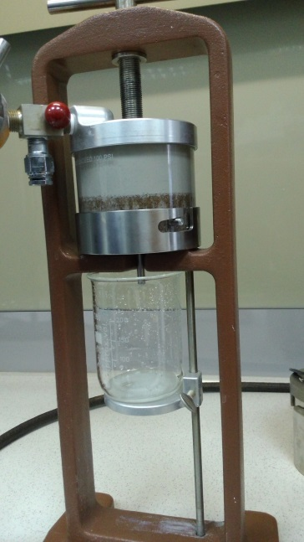
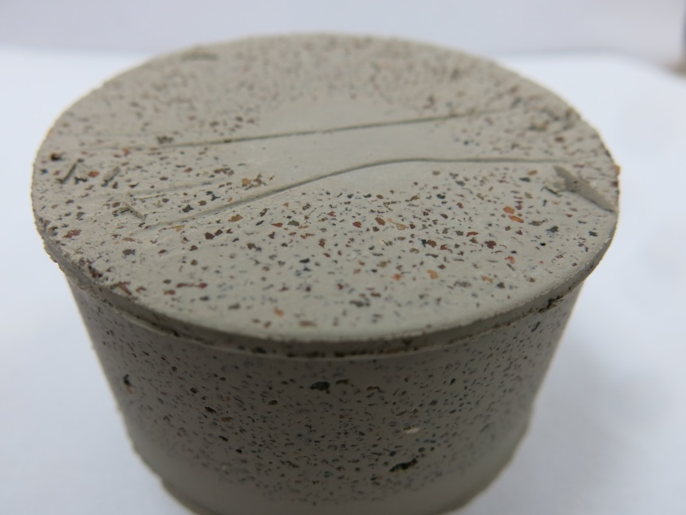
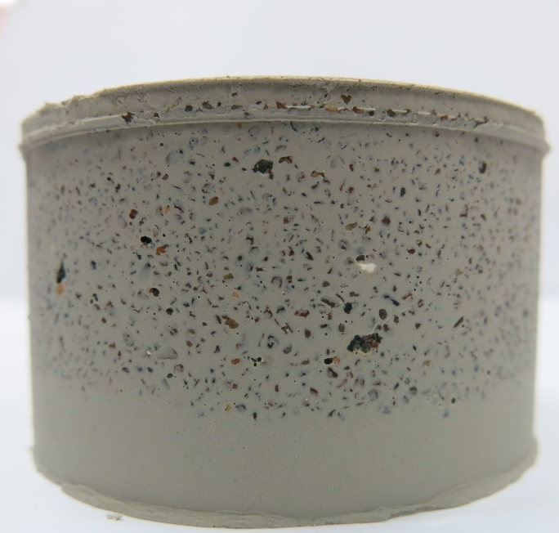
ТАМПОНАЖНЫЕ МАТЕРИАЛЫ ДЛЯ БУРЕНИЯ И КАПИТАЛЬНОГО РЕМОНТА СКВАЖИН
Фильтрация BIT-Resoluble-Cem через песок фракции <0,85 мм
Notes:
Хочется сказать про РУО, в которых в качестве дисперсионной среды может применяться специально подобранное минеральное масло, ДТ или на основе сложных эфиров для бурения в условиях повышенных экологических требований.
Особое внимание обращаю Вас на систему бурового раствора Мультибур- это первый в своем роде гелево-эмульсионный буровой раствор, нами он позиционируется как альтернатива РУО для бурения неустойчивых и обвальных пород, интервалов с

Slide 30
ТАМПОНАЖНЫЕ МАТЕРИАЛЫ ДЛЯ БУРЕНИЯ И КАПИТАЛЬНОГО РЕМОНТА СКВАЖИН
Тампонажный материал BIT-Resoluble-Cem
Показатели | Результаты испытаний
 | BIT-Resoluble-Cem
Плотность, г/см³ | 1,2 - 1,99
Время загустевания до консистенции 30 Вс, мин при 24°С (регулируется) | 30- 140
Растекаемость, мм | >240
ПФ 30 мин, мл | 100 - 150
Водоотделение, мл за 2 часа | 0 - 1
Прочность на изгиб/сжатие (через 2 суток) при 24°С, МПа | 1.5-2/2-4
Прочность на изгиб/сжатие (через 4 суток) при 24°С, МПа | 2-4/4-6
Прочность на изгиб/сжатие (через 7 суток) при 24°С, МПа | 2-4/4-6
Температурный диапазон применения, °С | 20 - 60
Notes:
Хочется сказать про РУО, в которых в качестве дисперсионной среды может применяться специально подобранное минеральное масло, ДТ или на основе сложных эфиров для бурения в условиях повышенных экологических требований.
Особое внимание обращаю Вас на систему бурового раствора Мультибур- это первый в своем роде гелево-эмульсионный буровой раствор, нами он позиционируется как альтернатива РУО для бурения неустойчивых и обвальных пород, интервалов с

Slide 31
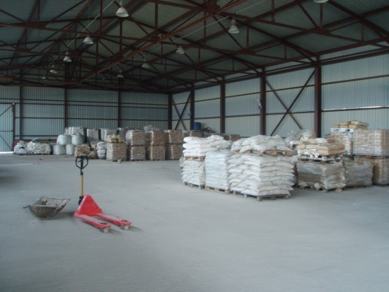
РЕАГЕНТЫ ДЛЯ ТАМПОНАЖНЫХ МАТЕРИАЛОВ
BIT-Plast
пластификатор цементных растворов
BIT- Floss
понизитель фильтрации цементных растворов
BIT- RD
замедлитель загустевания цементных растворов
BIT-DF
сухой пеногаситель цементных растворов

Slide 32
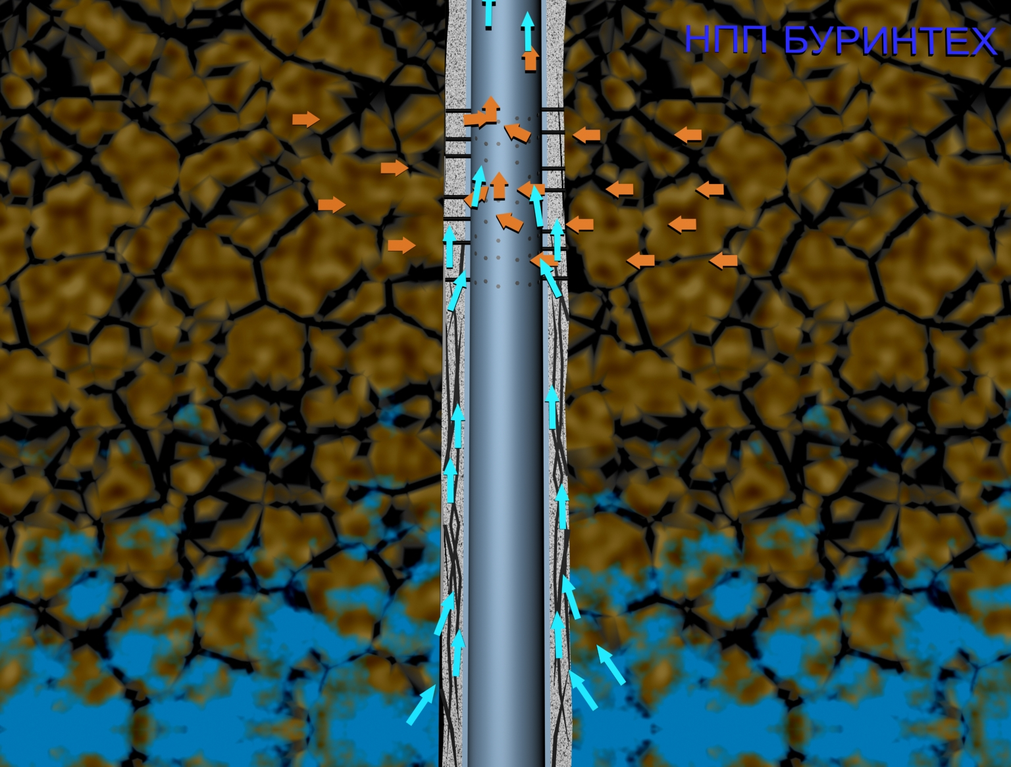
РЕМОНТНО-ИЗОЛЯЦИОННЫЕ РАБОТЫ (РИР) ДЛЯ ЛИКВИДАЦИИ НИЖНИХ ВОДОПЕРЕТОКОВ
Причины возникновения перетоков:
В процессе длительной эксплуатации скважин по причине возникновения трещин при перфорации колонны, корродирования цементного камня возникают заколонные водоперетоки из нижележащего водоносного пласта в продуктивный пласт.
Для ликвидации перетока предлагается следующий метод РИР.
Трещины возникают, как при перфорации, так и при корродировании цементного камня
Поступление пластовой воды в зону перфорации
Перечень работ проводимых при РИР для ликвидации нижних водоперетоков:
Сплошное вырезание фрезером колонным раздвижным типа ФКР участка эксплуатационной колонны ниже продуктивного пласта.
2. Расширение вырезанного участка с применением раздвижного расширителя типа РР.
3. Запись ГК, МЛМ и кавернометрии расширенного участка.
4. Изоляционное цементирование расширенного участка.
5. Подбуривание цементного моста до необходимой глубины.

Slide 33

РЕМОНТНО-ИЗОЛЯЦИОННЫЕ РАБОТЫ (РИР) ДЛЯ ЛИКВИДАЦИИ НИЖНИХ ВОДОПЕРЕТОКОВ
1. Сплошное вырезание участка эксплуатационной колонны ниже продуктивного пласта с фрезером колонным раздвижным типа ФКР.
Фрезер колонный раздвижной предназначен для вырезания участка обсадной колонны по всему диаметру в любом интервале ствола скважины.
В настоящее время в НПП «БУРИНТЕХ» выпускаются раздвижные фрезеры типа ФКР, обеспечивающие вырезание всех типоразмеров обсадных колонн, используемых при строительстве скважин, начиная от ø102мм и заканчивая ø245мм.
Фрезерование интервала эксплуатационной колонны с применением колонного фрезера типа ФКР
В зависимости от физико-механических свойств материала обсадной колонны (группа прочности стали, толщина стенки) раздвижные фрезеры имеют следующие эксплуатационные характеристики:
Средняя механическая скорость вырезания составляет 0,2…0,45м/час.
Средняя проходка на один комплект лопастей ФКР составляет 4…10м.

Slide 34

РЕМОНТНО-ИЗОЛЯЦИОННЫЕ РАБОТЫ (РИР) ДЛЯ ЛИКВИДАЦИИ НИЖНИХ ВОДОПЕРЕТОКОВ
2. Расширение вырезанного участка с раздвижным расширителем типа РР.
Расширители раздвижные предназначены для расширения участков, представленных мягкими и средними породами в любых интервалах ствола скважины. Выдвижение лопастей в рабочее положение осуществляется под действием перепада давления в корпусе расширителя. Лопасти армированы высококачественными резцами PDC.
Полная зачистка и расширение вырезанного участка обсадной колонны
Зона, проработанная расширителем
Зона, проработанная ФКР
В зависимости от наличия остатков, состояния цементного камня, а также физико-механических свойств горных пород при расширении отфрезерованного участка, раздвижные расширители имеют следующие эксплуатационные характеристики:
Средняя механическая скорость расширения составляет 0,5…2,5м/час.
Средняя проходка на один комплект лопастей РР составляет 5…11м.

Slide 35

РЕМОНТНО-ИЗОЛЯЦИОННЫЕ РАБОТЫ (РИР) ДЛЯ ЛИКВИДАЦИИ НИЖНИХ ВОДОПЕРЕТОКОВ
3. Запись ГК, МЛМ и кавернометрии расширенного участка.
Запись кавернограммы производится с целью определения диаметра расширенного участка и убедиться, что при расширении цементный камень удален до горной породы.
4. Изоляционное цементирование расширенного участка.
Установка цементного моста с расширяющими добавками в интервале «окна» позволяет получить монолит цементного камня в контакте с горной породой, что обеспечивает создание надежного водоизоляционного экрана и ликвидацию перетока воды из нижележащего водоносного пласта.
Полная зачистка и расширение отфрезерованного участка обсадной колонны
Труба для закачки тампонирующей смеси (установки цем.моста)
Зона, проработанная расширителем
Зона, проработанная ФКР
Тампонирование расширенной зоны цементом
(установка цем.моста)

Slide 36

РЕМОНТНО-ИЗОЛЯЦИОННЫЕ РАБОТЫ (РИР) ДЛЯ ЛИКВИДАЦИИ НИЖНИХ ВОДОПЕРЕТОКОВ
Опыт работы ООО НПП «БУРИНТЕХ»
при проведении РИР за период 2005-2016гг.
По данной технологии проводились РИР на объектах следующих Заказчиков:
ООО «Газпромподземремонт Уренгой»
(ООО «Газпромподземремонт Оренбург») (Оренбургская область) - 58 скв.
ОАО «Подзембургаз» (Удмуртия) - 40 скв.
ОАО «Газпромнефть ННГ» Муравленковский филиал (Муравленково) - 1 скв.
ООО «Роснефть-Пурнефтегаз» (Губкинский) - 4 скв.
ООО «Лукойл-Коми» (Усинск) - 4 скв.
ЗАО «Преображенскнефть» (Оренбургская область) - 3 скв.
ООО «АРТЭ» (Калужская область) - 3 скв.
ООО «КуРС» (Саратовская область) - 1 скв.
ООО «Технефтесервис» (Оренбург) - 1 скв.
ИТОГО 115 скв.
Полная зачистка и расширение отфрезерованного участка обсадной колонны
Зона, проработанная расширителем
Зона, проработанная ФКР

Slide 37
Н А У Ч Н О – П Р О И З В О Д С Т В Е Н Н О Е П Р Е Д П Р И Я Т И Е
СПАСИБО ЗА ВНИМАНИЕ!
www.burintekh.ru

